Slide 1
Les chiffres significatifs
PowerPoint 2.2

Slide 2
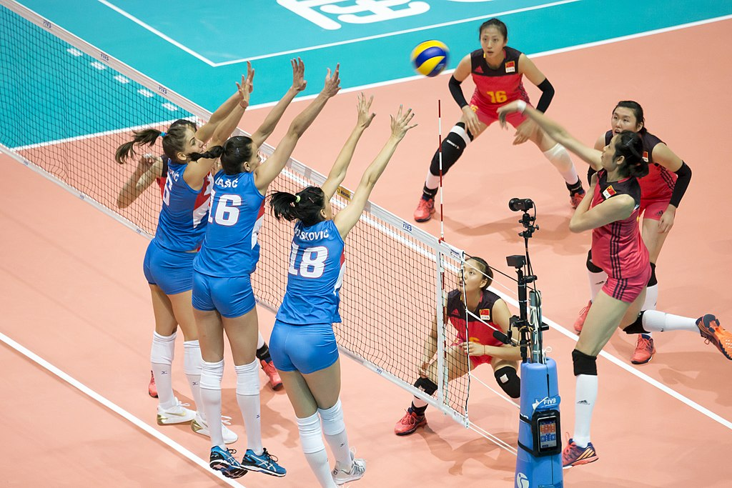
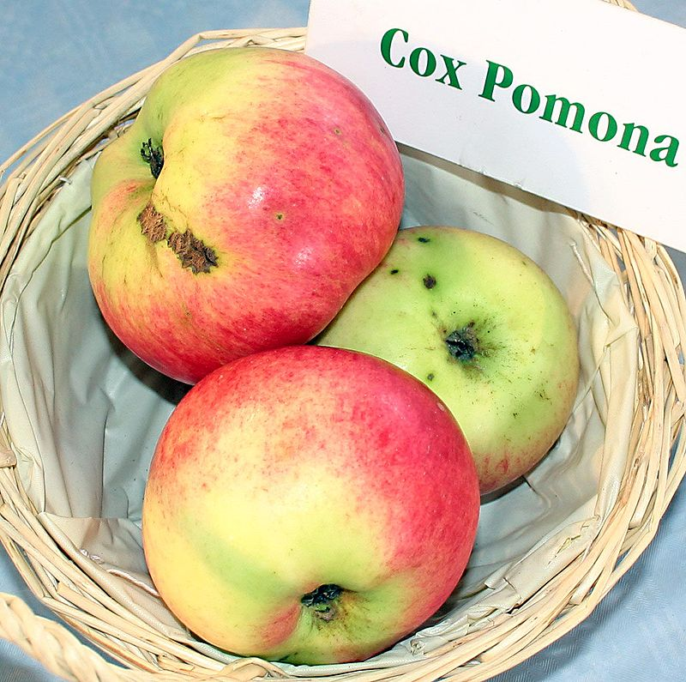
Compter versus mesurer
Lorsqu’on compte un nombre d’objets individuels, on peut, bien sûr, arriver à un total bien défini.
1
1
6
2
2
7
3
3
8
4
5
8 joueuses de volleyball
3 pommes
Mais, lorsqu’on mesure une propriété d’une substance comme la masse, le volume, ou le temps, il y a toujours une incertitude associée avec les mesures – il est impossible de savoir la valeur 100% précise.

Slide 3
Compter versus mesurer
Essayer d’identifier les valeurs suivantes comme étant des valeurs comptées ou mesurées.
4 bombes
compté
3 avions
compté
45 secondes
mesuré
0,01 nm
mesuré
6,5 litres
mesuré
110 km
mesuré
12 télévisions
compté
21 verres
compté
12 grammes
mesuré
30 chaises
compté

Slide 4
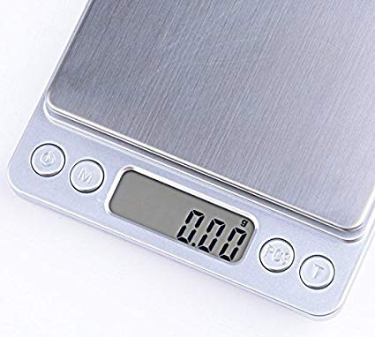
Les mesures et les chiffres significatifs
Chaque mesure contient une certaine quantité d’incertitude à cause de l’incertitude de l’instrument utilisé pour la mesurer.
Dans une mesure, les chiffres significatifs sont des chiffres certains ou importants dans une valeur mesurée. Ce sont les chiffres dont on est certain, plus un chiffre qui est incertain (le plus petit, celui le plus vers la droite dans une valeur).
Si la balance ci-contre indiquait une masse de 1,18 g, on ne pourrait pas dire que la masse était 1,2 g ni 1,183 g parce que la balance a une précision jusqu’à ± 0,01 g
– pas ± 0,1 g ni ± 0,001 g.
Le nombre de chiffres significatifs dans une mesure dépend, donc, de la précision de l’instrument de mesure.

Slide 5
Précision versus exactitude
L’exactitude d’une valeur est à quel point la valeur est proche à la valeur acceptée.
La précision d’une valeur est 1. à quel point la valeur peut être reproduite lors de mesurer plusieurs fois, 2. à quel point « l’incertitude » est petite, et 3. souvent, la plus haute la précision, le plus il y a de chiffres significatifs.
Dans un sens, on “cible” la bonne valeur d’une mesure, comme ci-dessous,
pas précis,
ni exact
exact, mais pas précis
précis, mais pas exact
précis
et exact

Slide 6
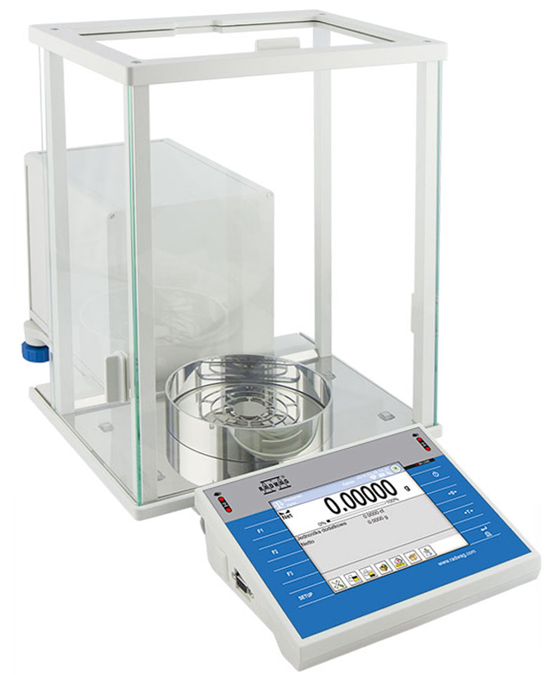
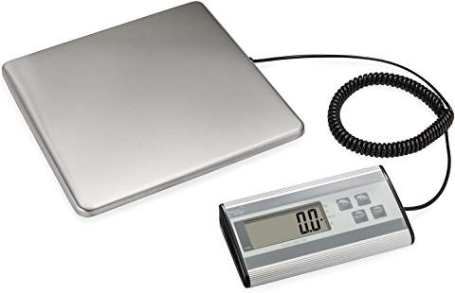
Les mesures et les chiffres significatifs
Le nombre de chiffres significatifs dans une mesure dépend de la précision de l’instrument de mesure.
Par exemple, la balance à la droite est plus précise que celle au milieu, et celle au milieu est plus précise que celle à la gauche.
précise jusqu’à 0,1 g
précise jusqu’à 0,01 g
précise jusqu’à 0,00001 g

Slide 7
L’importance des chiffres significatifs
Bien que les mathématiciens voient 1,8 et 1,80 comme était la même valeur, ces 2 valeurs disent deux choses différentes aux scientifiques.
1,8 g
2 chiffres significatifs
La balance est précise jusqu’aux décigrammes
1,80 g
3 chiffres significatifs
La balance est précise jusqu’aux centigrammes
Reporter que la masse était 1,801 g pour une de ces mesures n’aura aucun sens parcque ces instruments de mesure n’ont pas ce niveau de précision
Lorsqu’on combine des valeurs ou effectue des calculs avec ces valeurs, la précision des mesures a une grande importance.

Slide 8
Les règles pour compter les chiffres significatifs
Règle #0 - Les valeurs comptée et les facteurs de conversion ne sont pas vraiment assujettis aux règles des chiffres significatifs.
Valeur comptée
Facteurs de conversion
1
6
1 min = 60 s
1000 m = 1 km
1 pouce = 2,54 cm
2
7
3
8
4
5
Certains facteurs de converions sont souvent arrondis, mais on ignore les chiffres significatifs quand même.
8 joueuses de volleyball

Slide 9
Les règles pour compter les chiffres significatifs
Règle #1 – Tous chiffres non-zéro sont des chiffres significatifs
178
1 879 383,1
8 chiffres significatifs
37,113 92
7 chiffres significatifs
1
2
3
1,91
3 chiffres significatifs
Règle #2 – Tous zéros entre les chiffres non-zéro sont des chiffres significatifs
801
10,1
3 chiffres significatifs
100 000 009
9 chiffres significatifs
1
2
3
10304
5 chiffres significatifs

Slide 10
Les règles pour compter les chiffres significatifs
Règle #3 – Les zéros situés au début d'un nombre ne sont pas significatifs.
0,018
0,0129
3 chiffres significatifs
0,100 399
6 chiffres significatifs
1
2
0,901
3 chiffres significatifs
Règle #4 – On dit que les zéros à la fin d’une valeur SANS décimal, ne sont pas considérés significatifs, on suppose qu’ils sont là à cause d’un arrondissement.
800
1 100 000
2 chiffres significatifs
100 000 00
1 chiffres significatifs
1
121 000
3 chiffres significatifs

Slide 11
Les règles pour compter les chiffres significatifs
Règle du système international, SI – On ne peut pas écrire un décimal sans un chiffre qui le suit.
10,
interdi
1,0 x 10¹
acceptable
10,0
acceptable
Règle #5 – Tous chiffres dans la mantisse de la notation scienfitfique sont significatifs.
1,01 x 10⁷
1 x 10³
1 chiffres significatifs
1,0 x 10⁻⁷
2 chiffres significatifs
1,02 x 10⁷²
3 chiffres significatifs
1
2
3

Slide 12
Les règles pour compter les chiffres significatifs
Règle #6 – tous zéros à la droite de la virgule APRÈS un chiffre non-zéro sont significatifs.
0,010
0,100 000
6 chiffres significatifs
0,000 000 010
2 chiffres significatifs
1,100 000
7 chiffres significatifs
1
2
1,25
3 chiffres significatifs
1,280
4 chiffres significatifs
1205
4 chiffres significatifs
365,249
6 chiffres significatifs
11
2 chiffres significatifs
20 000
1 chiffre significatif
150
2 chiffres significatifs
17,25
4 chiffres significatifs

Slide 13
Les chiffres significatifs dans les calculs
Lorsque l’on multiplie ou divise des nombres, le résultat doit toujours être exprimé avec le même nombre de chiffres significatifs que la donnée qui en contient le moins.
$$d= \frac{m}{V}= \frac{10,25 g}{10,0 {cm}^{3}}$$
$$=1,025$$
$$≈1,03 g/L$$
Lors de faire un calcul, gardez le maximum nombre de chiffres significatifs que votre calculatrice le permet, ensuite arrondissez seulement votre réponse finale au bon nombre de chiffres significatifs. Arrondir trop tôt dans une série de calculs peut mener à des erreurs.

Slide 14
Les chiffres significatifs dans les calculs
Question
Quelle masse d'alcool est présente dans 0,225 L de sang d'une personne ayant 0,2 g d'alcool par litre de sang?
Réponse
Calculez la valeur voulue, et ensuite arrondissez au bon nombre de chiffres significatifs.
$$m=Vd=\left(0,225 L\right)\left(\frac{0,2 g}{1 L}\right)=0,045 g$$
$$≈0,05 g$$

Slide 15
Déterminez les réponses aux opérations suivantes avec le bon nombre de chiffres significatifs
$$\frac{0,19 g}{0,277 89 L}$$
$$=0,683 723 78 g/L$$
$$≈ 0,68 g/L$$
$$\left(5,0\right)\left(20,0\right)$$
$$=100$$
$$≈1,0 x {10}^{2}$$
$$\frac{(15,55)(0,012)}{24,6}$$
$$=0,007 585 365 9$$
$$≈0,0076$$
$$\frac{(2,56 x {10}^{5})}{(8,1 x {10}^{8})}$$
$$=3,1604928 x {10}^{−4}$$
$$≈3,2 x {10}^{−4}$$

Slide 16
Les chiffres significatifs dans les calculs
Lorsque l’on additionne ou soustrait des données, le résultat doit toujours être exprimé avec la même précision que la valeur la moins précise
soit celle ayant le moins de chiffres après la virgule
Question
Quelle est la distance totale d'un mur s'il est composé de deux sections mesurant respectivement 3,75 km et 6,1 km?
Réponse
$$3,75 km$$
2 chiffres après le déimal
$$+$$
$$6,1 km$$
1 chiffre après le décimal
$$9,85 km$$
$$≈$$
$$9,9 km$$

Slide 17
Déterminez les réponses des opérations suivantes avec le bon nombre de chiffres significatifs
$$12,56 cm$$
2 chiffres après le décimal
$$+$$
$$125,8 cm$$
1 chiffre après le décimal
$$138,36 cm$$
$$≈$$
$$138,4 cm$$
$$41,037 6 g$$
4 chiffres après le décimal
$$−$$
$$41, 037 584 g$$
6 chiffres après le décimal
$$0,000 016 g$$
$$≈$$
$$0,0000 g$$
$$1,234 x {10}^{6}$$
$$0,1234 x {10}^{7}$$
4 chiffres après le décimal
$$+$$
$$4,568 x {10}^{7}$$
$$+$$
$$4,568 x {10}^{7}$$
3 chiffres après le décimal
$$≈$$
$$4,691 x {10}^{7}$$
$$4,6914 x {10}^{7}$$

Slide 18
Les chiffres significatifs dans les calculs
Des calculs avec des multiplication, division, additions, et soustractions des valeurs mesurées sont faites étape par étape.
$$50,03 x 0,106 −25,37 x 0,176$$
Premièrement, effectuer les multiplications selon les règles de PEDMAS.
$$50,03 x 0,106=5,3371$$
$$25,37 x 0,176=4,465 12$$
3 chiffres significatifs pour chacune des multiplications
Ensuite, effectuer la soustraction.
$$5,3371 − 4,465 12=0,871 92$$
$$≈0,87$$
Puisque les réponses des multiplications sont significatifs jusqu’au 2e chiffre après la virgule, la réponse finale est arrondie à la 2e chiffre après la virgule aussi.

Slide 19
Question pratique
$$\frac{(0,381+0,4176)}{(0,0159 −0,014)}=$$
Question –
Réponse –
Premièrement, suivez les règles de PEDMAS
$$0,381+0,4176=$$
$$0,7986$$
$$0,0159 −0,014=$$
$$0,0019$$
$$\frac{0,7986}{0,0019}=$$
$$420,31579895$$
$$≈400$$

Slide 20
Déterminez les réponses des opérations suivantes avec le bon nombre de chiffres significatifs
$$0,856$$
$$1. 25,00 x 0,1000 −15,87 x 0,1036=$$
4 chiffres significatifs et 3 chiffres après la virgule pour chacune des multiplications
$$25,00 x 0,1000=2,500$$
$$15,87 x 0,1036=1,644 132 0$$
$$2,500 −1,644 132 0=0,855 868 0$$
$$0,69$$
$$2. \left(0,865 − 0,800\right) x (1,593+ 9,04)=$$
2 et 4 chiffres significatifs, respectivement
$$\left(0,865 − 0,800\right)=0,065$$
$$\left(1,593+ 9,04\right)=10,633$$
$$0,065 x10,633=0,691 145 0$$

Slide 21
Récapitulons!
Lorsqu’on mesure une propriété d’une substance, il y a toujours un incertitude – il est impossible de savoir la valeur précise.
Les chiffres significatifs sont les chiffres dont on est certain, plus un chiffre qui est incertain (le plus petit, celui le plus vers la droite dans une valeur). Le nombre de chiffres significatifs dans une mesure depend de la précision de l’instrument de mesure.
Lorsque l’on multiplie ou divise des nombres, le résultat doit toujours être exprimé avec le même nombre de chiffres significatifs que la donnée qui en contient le moins.
Lorsque l’on additionne ou soustrait des données, le résultat doit toujours être exprimé avec la même précision que la valeur la moins précise
soit celle ayant le moins de chiffres après la virgule

